Slide 2
Carta porte
Ultimos cambios relevante
Expositor: M.D.F. Marco A. Cancino Ancheyta
19 de Abril de 2022.
Material elaborado por el expositor
©Derechos Reservados

Slide 3
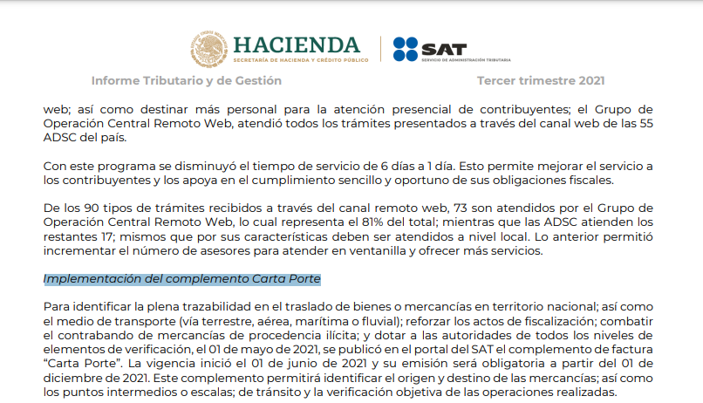
¿ Para qué la implementación de la Carta Porte?
El Uso de este CFDI como medio de fiscalización de las autoridades.
¿ Qué se transporta?
¿ A quién pertenece?
¿De donde a donde se transporta?
¿Quién lo transporta?
¿En qué unidades de transporte?
¿Qué tipo de medio se utiliza?

Slide 4
El CFDI y sus generalidades
Comprobante Fiscal Digital a través de internet (CFDI)
Preguntas frecuentes
Matriz de errores
Casos de uso.
CFF Arts. 29 y 29-A Requisitos Fiscales
R.M.F Capitulo 2.7.7 Requisitos fiscales adicionales.
Guía de llenado
Catálogos del CFDI
RMF Anexo 20, Estándar tecnológico , XML.
Complementos, concepto y adenda

Slide 5
Obligación de expedir CFDI
Reforma del CFF 2022, DOF 12/Nov./2021
Obligaciones de los Comprobantes Fiscales Digitales.
Se modifica el párrafo primero y las fracciones I, III, IV inciso a) y VI, tercer parrafo.
Se deroga la fracción IV, párrafos segundo, tercero, cuarto y quinto.
Primer párrafo: Obligación de expedir el CFDI en exportaciones cuan exista enajenación o sea a título gratuito.
Fracción III: Cumplir con los requisitos del CFDI y de los datos de los Complementos que emita el SAT mediante reglas, incluso los que publique en su portal.
Fracción IV: Validar el cumplimiento de los requisitos del CFDI y de los Complementos que emita el SAT….

Slide 6
Obligación de expedir CFDI
Art. 29 penúltimo párrafo del Código Fiscal de la Federación.
El Servicio de Administración Tributaria, mediante reglas de carácter general, podrá establecer facilidades administrativas para que los contribuyentes emitan sus comprobantes fiscales digitales por medios propios, a través de proveedores de servicios o con los medios electrónicos que en dichas reglas determine. De igual forma, a través de las citadas reglas podrá establecer las características de los comprobantes que servirán para amparar el transporte de mercancías durante el mismo, así como de los comprobantes que amparen operaciones realizadas con el público en general.

Slide 7
Código Fiscal de la Federación.
Como se mencionó anticipadamente , el penúltimo párrafo del artículo 29 del Código Fiscal de la Federación, prevé que el SAT mediante la Resolución Miscelánea Fiscal para 2021 , establezca las facilidades administrativas que divulguen las características de los CFDI con complemento “Carta porte” , que habrán de servir para amparar el servicio de transporte de mercancías.

Slide 8
Tipos de comprobantes.
Tipo De Comprobante
 | Descripción | Atributo requerido para expresar la clave con la que se identifica el efecto del comprobante fiscal para el contribuyente emisor.
Los distintos tipos de comprobantes se encuentran incluidos en el catalogo “c_Tipo de comprobante” y se describen dentro del “Apéndice 2 de la guía de llenado”
Clave | Descripción
I | Ingreso
E | Egreso
T | Traslado
P | Pago
N | Nómina

Slide 9
Complemento Carta Porte

Slide 10
TERCERA RESOLUCIÓN DE MODIFICACIONES A LA RESOLUCIÓN MISCELÁNEA FISCAL PARA 2022. SEGUNDA VERSIÓN ANTICIPADA
SEGUNDO. Se reforma el Transitorio Cuadragésimo Séptimo de la Resolución Miscelánea Fiscal para 2022, publicada en el DOF el 27 de diciembre de 2021, para quedar como sigue:
Cuadragésimo Séptimo. El uso del CFDI con complemento Carta Porte a que se refieren las reglas 2.7.7.1., 2.7.7.2., 2.7.7.3., 2.7.7.4., 2.7.7.5., 2.7.7.6., 2.7.7.7., 2.7.7.8., 2.7.7.9., 2.7.7.10., 2.7.7.11. y 2.7.7.12., será aplicable a partir del 1 de enero de 2022. Para efectos de lo dispuesto en los artículos 84, fracción IV, inciso d) y 103, fracción XXII del CFF, se entiende que cumplen con lo dispuesto en las disposiciones fiscales, aquellos contribuyentes que expidan el CFDI con complemento Carta Porte hasta el 30 de septiembre de 2022 y este no cuente con la totalidad de los requisitos contenidos en el “Instructivo de llenado del CFDI al que se le incorpora el complemento Carta Porte”, publicado en el Portal del SAT.
¡Es obligatorio uso del Complemento!

Slide 11
Obligación de expedir CFDI
Sujetos obligados CFDI + CCP
RMF 2022, DOF 27/Dic/2021
RMF 2022 | Sujetos | Documentos | Momento/ Tráficos
2.7.7.1 | Contribuyentes que presten servicio de transporte de carga general y especializada | CFDI Ingreso + Carta porte El complemento no será requerido cuando el traslado no implique transitar por un tramo de jurisdicción federal | Se emite al brindar el servicio por tráfico terrestre, férrea, marítima, aérea o fluvial.
2.7.7.2 | Los propietarios, poseedores o tenedores cuando se trasladen con sus propios medios, inclusive grúas de arrastre y vehículos de traslado de fondos y valores. | CFDI traslado + Carta porte El complemento no será requerido cuando el traslado no implique transitar por un tramo de jurisdicción federal
2.7.7.3 | Traslado local de bienes o mercancías. | Transportistas: CFDI de ingreso Propietarios, tenedores o poseedores: CFDI de traslado.

Slide 12
Obligación de expedir CFDI
Sujetos obligados CFDI + CCP
RMF 2022 , DOF 21/Dic/2021
RMF 2021 | Sujetos | Documentos | Momento/ Tráficos
2.7.7.4 | Empresas que brinden el servicio de paquetería o mensajería | I.-Primera milla (no se transite por vía federal) CFDI de traslado (sin CCP) Nodos, “concepto” para relacionas la totalidad de los números de guía de los paquetes amparados. | Se emite al brindar el servicio por tráfico terrestre, férrea, marítima, aérea o fluvial.
 | Empresas de servicio de paquetería o mensajería | II.- Etapa intermedia. CFDI de traslado + Complemento carta porte | Se emite al brindar el servicio por tráfico terrestre, férrea, marítima, aérea o fluvial.
 | Empresas de servicio de paquetería o mensajería | III.- Ultima Milla CFDI de Traslado (no se transite por vía federal)

Slide 13
Obligación de expedir CFDI
RMF 2021 | Sujetos | Documentos | Momento/ Tráficos
2.7.7.5 | Servicio de traslado de fondos y valores a nivel local. | CFDI de Ingreso Siempre y cuando no se transite por vía de jurisdicción federal.
2.7.7.6 | Servicio de “grúa de arrastre” y “grúas de arrastre y salvamento y depósito de vehículos” | CFDI de Ingreso y de Traslado El complemento no será requerido cuando el traslado no implique transitar por un tramo de jurisdicción federal | Se emite al brindar el servicio por tráfico terrestre, férrea, marítima, aérea o fluvial.
2.7.7.7 | Servicio de traslado de hidrocarburos y petrolíferos por medios propios y distintos a ducto. | CFDI de ingreso o traslado + Carta Porte + Hidrocarburos y petrolíferos. El complemento no será requerido cuando el traslado no implique transitar por un tramo de jurisdicción federal | Se emite al brindar el servicio por tráfico terrestre, férrea, marítima, aérea o fluvial.
2.7.7.8 | Servicio de transporte consolidado de mercancías con número de identificación único. | CFDI de Ingreso y de Traslado El complemento no será requerido cuando el traslado no implique transitar por un tramo de jurisdicción federal

Slide 14
Obligación de expedir CFDI
Sujetos obligados CFDI + CCP
RMF 2022 , DOF 21/Dic/2021
RMF 2021 | Sujetos | Documentos | Momento/ Tráficos
2.7.7.9 | Transporte de mercancías por transportistas residentes en el extranjero sin establecimiento permanente en territorio nacional | Se ampara con la documentación que señala el Art.146 de la Ley aduanera. | Se emite al brindar el servicio por tráfico terrestre, férrea, marítima, aérea o fluvial.
2.7.7.10 | Transporte de mercancías de exportación a través de prestadores de servicios. | CFDI de Ingreso + Carta Porte Cuando se de cambio de modo o medio de transporte. CFDI de traslado + Carta Porte. | Se emite al brindar el servicio por tráfico terrestre, férrea, marítima, aérea o fluvial.
2.7.7.11 | Transporte de mercancías de exportación definitiva realizado por medios propios | CFDI de traslado +Complemento de comercio exterior + Carta Porte Cambio de modo o medio de transporte y no pertenezca al propietario; CFDI Ingreso +Carta Porte

Slide 15
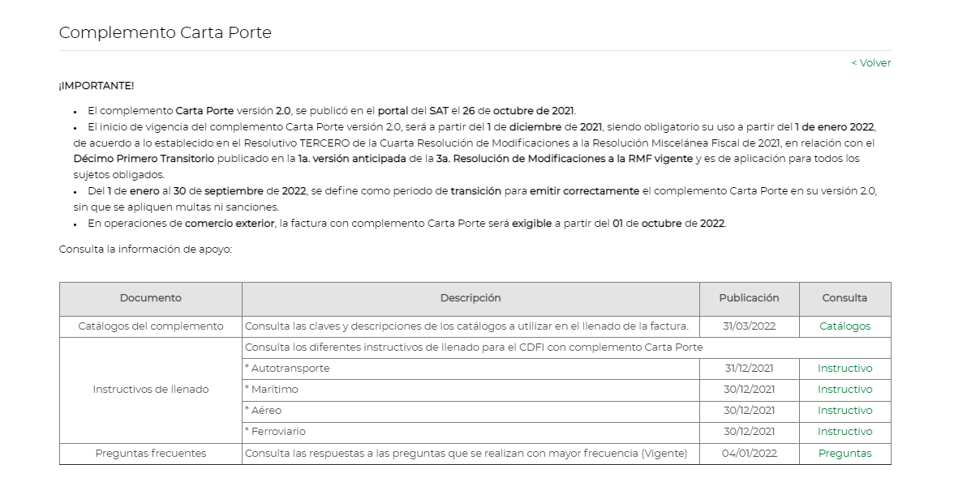

Slide 16
Complemento Carta Porte
Ultima versión 31-DIC-2021

Slide 17
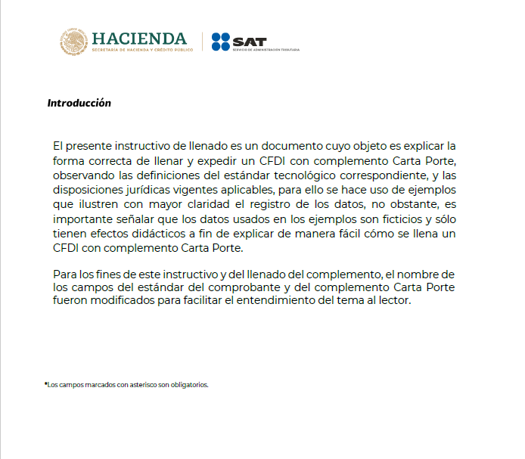
Complemento Carta Porte

Slide 18
Complemento Carta Porte

Slide 19
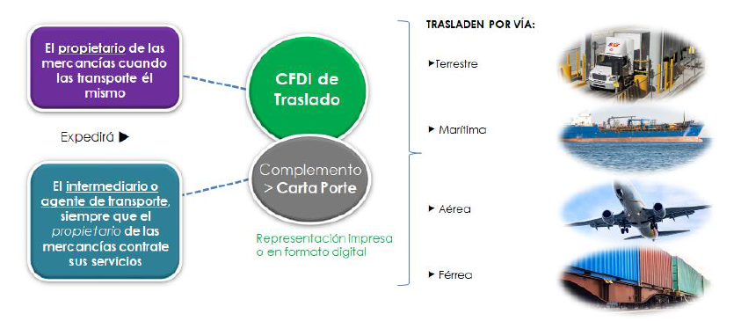
Complemento Carta Porte
Sujetos obligados a expedir CFDI
CFDI DE TRASLADO
Objetivo: Acreditar el transporte de bienes o mercancías cuando se trasladen en territorio nacional.
Poseedores y tenedores
Contrato de Mandato, con medios propios

Slide 20
Infracciones y sanciones

Slide 21
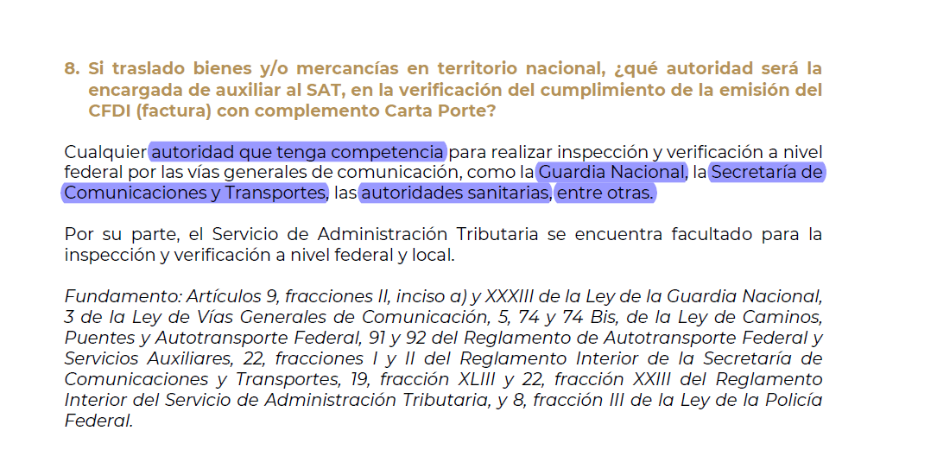
Autoridades competentes.

Slide 22
Infracciones y sanciones
Emisor
Infracciones y sanciones en caso de incumplimiento.
Art. 83 fracciones VII, IX y XII- Art. 84 fracciones IV, VI y IX
Artículo 83 | Artículo 84
Son infracciones relacionadas con la obligación de llevar contabilidad, siempre que sean descubiertas en el ejercicio de las facultades de comprobación…….., las siguientes: | A quien cometa las infracciones relacionadas con la obligación de llevar contabilidad a que se refiere el Artículo 83, se impondrán las siguientes sanciones:
VII. No expedir, no entregar o no poner a disposición de los clientes los comprobantes fiscales digitales por Internet de sus actividades cuando las disposiciones fiscales lo establezcan, o expedirlos sin que cumplan los requisitos señalados en este Código, en su reglamento o en las reglas de carácter general que al efecto emita el Servicio de Administración Tributaria | IV. Para el supuesto de la fracción VII, las siguientes, según corresponda: De $17,020.00 a $97,330.00. En caso de reincidencia clausura preventivamente del establecimiento por un plazo de tres a quince días. De $1,490.00 a $2,960.00 para contribuyentes del Regimen de Incorporación , misma clausura preventiva…. d) De $400.00 a $600.00 por cada comprobante fiscal que se emita y no cuente con los complementos que se determinen mediante las reglas de carácter general, que al efecto emita el Servicio de Administración Tributaria.

Slide 23
Infracciones y sanciones
Emisor
Infracciones y sanciones en caso de incumplimiento.
Art. 83 fracciones VII, IX y XII- Art. 84 fracciones IV, VI y IX
Artículo 83 | Artículo 84
Son infracciones relacionadas con la obligación de llevar contabilidad, siempre que sean descubiertas en el ejercicio de las facultades de comprobación…….., las siguientes: | A quien cometa las infracciones relacionadas con la obligación de llevar contabilidad a que se refiere el Artículo 83, se impondrán las siguientes sanciones:
XII. No expedir o acompañar la documentación que ampare mercancías en transporte en territorio nacional. | XI. De $760.00 a $14,710.00, a la comprendida en la fracción XII.

Slide 24
Infracciones y sanciones
Tipo | Supuesto | Sanción/Pena
Infracción fiscal 17 H Bis CFF | Detecten dos o más de las conductas infractoras previstas en los artículos 79, 81 y 83 de este ordenamiento, y la conducta sea realizada por el contribuyente titular del certificado de sello digital | Restringir temporalmente el uso del sello digital.
Presunción de delito de contrabando 103, I CFF 104 CFF | Se descubran mercancías extranjeras sin la documentación aduanera que acredite que las mercancías se sometieron a los trámites previstos en la Ley Aduanera para su introducción al territorio nacional o para su internación en la franja o región fronteriza al resto del país. | 3 meses a 9 años de prisión de acuerdo con el monto de la omisión o el tipo de mercancía
Presunción de delito de contrabando 103, XXII CFF DOF 12/Nov./2021 | Se trasladen bienes o mercancías por cualquier medio de transporte en territorio nacional, sin el comprobante fiscal digital por internet de tipo ingreso o de tipo traslado, según corresponda, al que se incorporé el Complemento Carta Porte | 3 años a 6 años de prisión 104, VI CFF

Slide 25
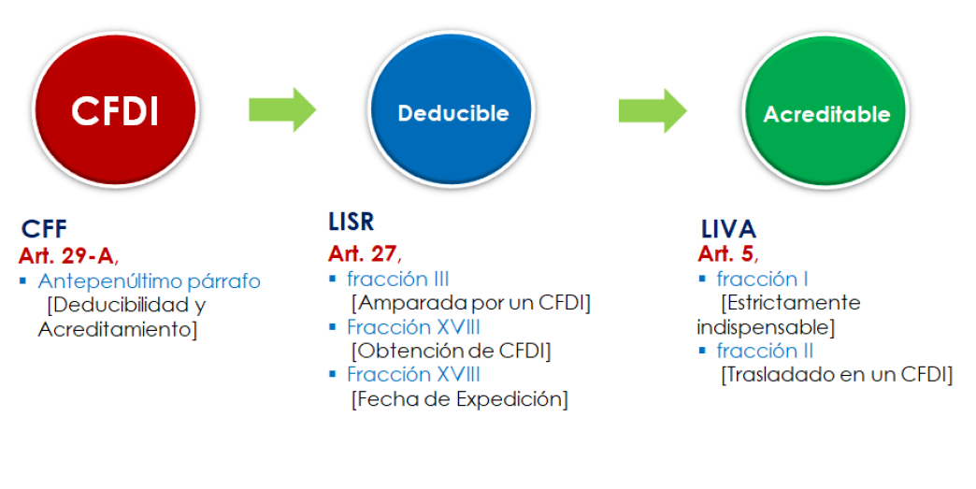
Infracciones y sanciones
Receptor

Slide 26
Conciliación de quejas por facturación
Emisor/Receptor
Regla | Adición
2.7.1.45 | Conciliación de quejas por facturación
 | IV. Les emitan un CFDI de nómina y no exista relación laboral con el emisor del comprobante. V. Le emitan algún CFDI por concepto de ingreso, egreso o pago, en donde no exista relación comercial con el emisor del comprobante. VI. Requieran la cancelación de una factura y el receptor no la acepte, aun y cuando la cancelación sea procedente. Para efectos de lo anterior, la solicitud del servicio de conciliación y orientación deberá realizarse de conformidad con lo establecido en la ficha de trámite 304/CFF “Conciliación de quejas por facturación”, contenida en el Anexo 1-A.

Slide 27
Conciliación de quejas por facturación
Emisor/Receptor
Regla | Adición
2.7.1.49 | Conciliación de quejas por facturación
 | El contribuyente proveedor del bien o servicio, el emisor del CFDI o, en su caso, el receptor del mismo, recibirá un mensaje a través del buzón tributario o bien, del correo electrónico que la autoridad tenga registrado en donde la autoridad, en calidad de conciliadora y orientadora, le informe de la situación que se reporte conforme a cualquiera de los numerales del primer párrafo de esta regla, a efecto de invitarle a que subsane la omisión, cancele los CFDI, acepte la cancelación, reexpida el CFDI o bien, realice las aclaraciones correspondientes a través del mismo servicio, de ser esto procedente. La solicitud para que la autoridad fiscal actúe como conciliadora y orientadora, entre los emisores y los receptores de CFDI, y la aceptación de esta mediación, serán totalmente voluntarias para ambas partes. La actuación de la autoridad en su carácter de conciliadora y orientadora prevista en esta regla no constituirá instancia, ni generará derechos u obligaciones distintas a las establecidas en las disposiciones fiscales.

Slide 28
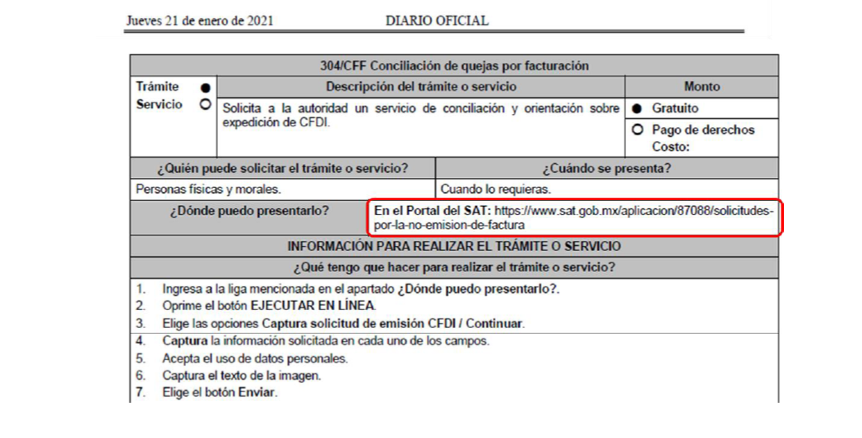
Conciliación de quejas por facturación
Emisor/Receptor

Slide 29
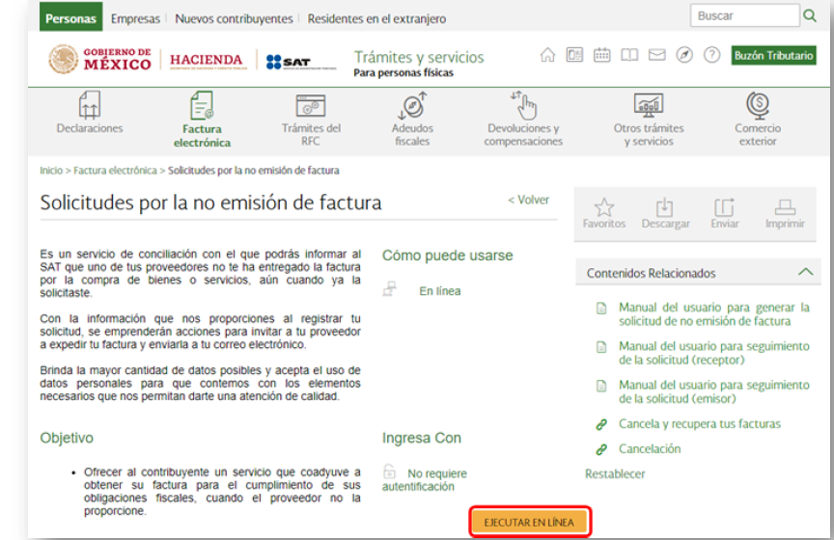
Conciliación de quejas por facturación
Emisor/Receptor

Slide 30
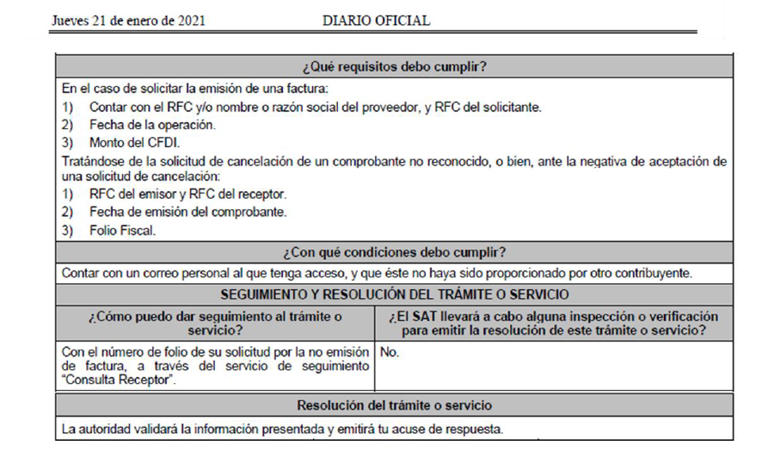
Conciliación de quejas por facturación
Emisor/Receptor

Slide 31
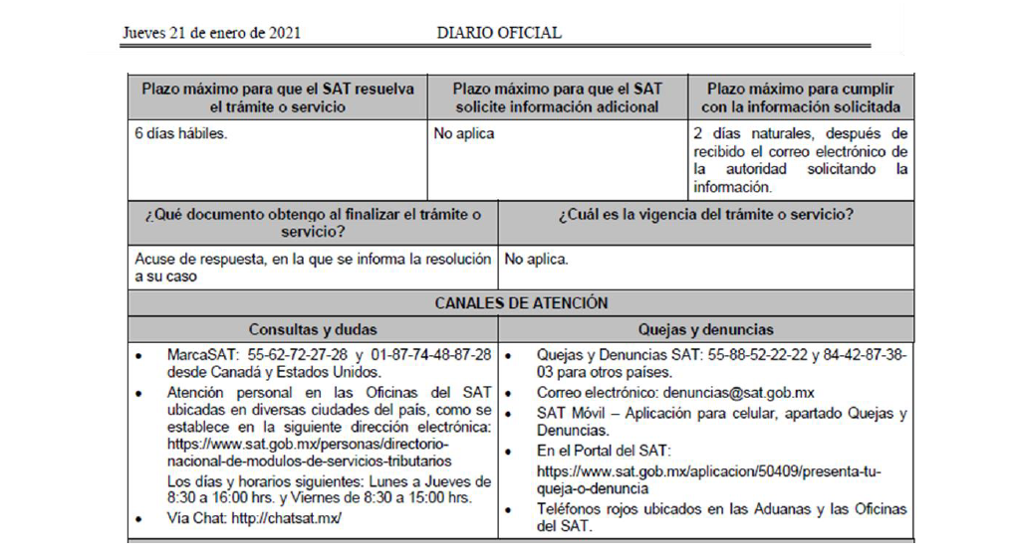
Conciliación de quejas por facturación
Emisor/Receptor

Slide 32
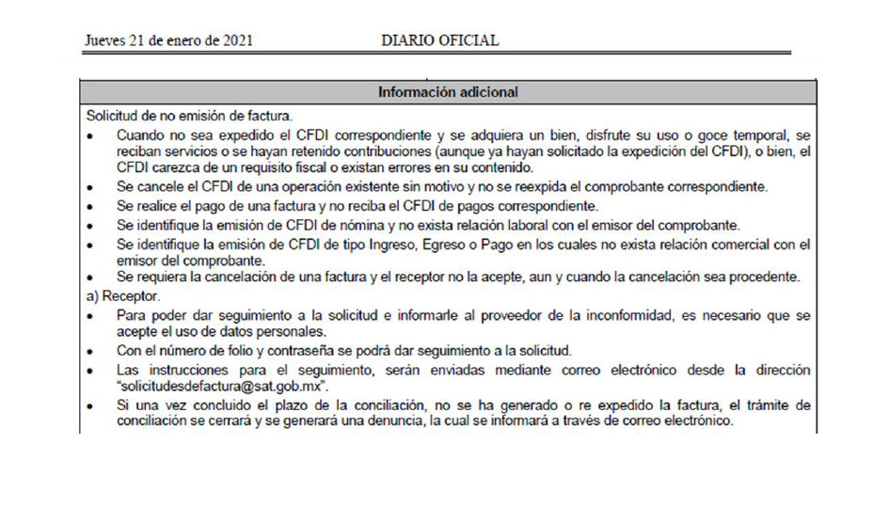
Conciliación de quejas por facturación
Emisor/Receptor

Slide 33
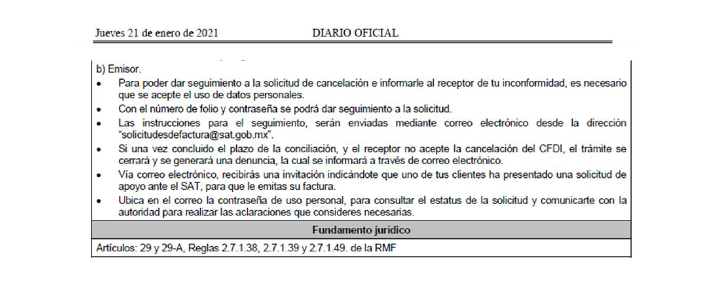
Conciliación de quejas por facturación
Emisor/Receptor

Slide 34
Conclusiones y recomendaciones.
Terminología
CAMINOS O CARRETERAS
Los que entronquen con algún camino de país extranjero.
Los que comuniquen a dos o más estados de la Federación;
Los que en su totalidad o en su mayor parte sean construidos por la Federación; con fondos federales o mediante concesión federal por particulares, estados o municipios.
2. Ley de caminos y Puentes y Autotransporte Federal.
VÍAS FEDERALES
Las carreteras y puentes, tal y como se definen en el presente artículo, incluyendo vialidades de acceso y salida a los aeropuertos, puertos y puntos fronterizos, considerador zonas federales:
2,XII y LXVI; Reglamento de Tránsito en Carreteras y Puentes de Jurisdicción Federal.

Slide 35
Conclusiones y recomendaciones.
Terminología
Tramos de jurisdicción federal para el traslado de bienes y/o mercancías a través de autotransporte
2.7.7.12. Para los efectos de las reglas 2.7.7.3.(traslado local), 2.7.7.4.(paquetería o mensajería), 2.7.7.5.(traslado de fondos y valores a nivel local), 2.7.7.6.(grúas y arrastres) y 2.7.7.8.(transporte consolidados), los contribuyentes que realizan el transporte de bienes y/o mercancías a través autotransporte mediante vehículos ligeros de carga con características menores a un camión C2 de conformidad con la NOM-012-SCT-2-2017 o la que la sustituya y no exceda los pesos y dimensiones de dicho vehículo, se entenderá que no transitan por tramos de jurisdicción federal, a que se refiere la Ley de Caminos, Puentes y Autotransporte Federal y su Reglamento, siempre que en su trayecto la longitud del tramo federal que se pretenda utilizar no exceda de 30 kilómetros.
En caso de que los vehículos ligeros de carga transporten remolques sin que excedan los pesos y dimensiones del camión tipo C2 de conformidad con la NOM-012-SCT-2-2017, les resulta aplicable lo dispuesto en el párrafo anterior.
Lo previsto en el primer párrafo de la presente regla, no resulta aplicable para los transportistas a que se refieren las reglas 2.7.7.7.(hidrocarburos), 2.7.7.9.(transportistas extranjeros), 2.7.7.10. y 2.7.7.11.(transporte de mercancías exportadas), así como la regla 2.4.3. de las Reglas Generales de Comercio Exterior.

Slide 36
Conclusiones y recomendaciones.
El Uso de este CFDI como medio de fiscalización de las autoridades.
C.F.D.I. Versión 4.0
Complemento Carta Porte

Slide 37
Conclusiones y recomendaciones.
PRESUNCIÓN DE INGRESOS ART. 59 CFF
Para la comprobación de los ingresos, del valor de los actos, actividades o activos por los que se deban pagar contribuciones, así como de la actualización de las hipótesis para la aplicación de las tasas establecidas en las disposiciones fiscales, las autoridades fiscales presumirán, salvo prueba en contrario:
IX. Que los bienes que el contribuyente declare haber exportado fueron enajenados en territorio nacional y no fueron exportados, cuando éste no exhiba, a requerimiento de las autoridades fiscales, la documentación o la información que acredite cualquiera de los supuestos siguientes:
a) La existencia material de la operación de adquisición del bien de que se trate o, en su caso, de la materia prima y de la capacidad instalada para fabricar o transformar el bien que el contribuyente declare haber exportado.
b) Los medios de los que el contribuyente se valió para almacenar el bien que declare haber exportado o la justificación de las causas por las que tal almacenaje no fue necesario.
c) Los medios de los que el contribuyente se valió para transportar el bien a territorio extranjero. En caso de que el contribuyente no lo haya transportado, deberá demostrar las condiciones de la entrega material del mismo y la identidad de la persona a quien se lo haya entregado.
La presunción a que se refiere esta fracción operará aún cuando el contribuyente cuente con el pedimento de exportación que documente el despacho del bien.

Slide 38
¡Gracias¡
Marco A. Cancino Ancheyta
cancinoancheyta@gmail.com
Twitter: @CANCINO79
Facebook: Marco Cancino Ancheyta
“De conformidad con el Art. 89 del Código Fiscal de la Federación vigente, el contenido de la exposición, los comentarios vertidos y/o los ejemplos señalados , podrían ser contrarios a los criterios y/o interpretaciones dados a conocer por las autoridades fiscales . El expositor no se hace responsable del uso o del criterio que cualquier usuario pudiese dar o tener derivado de la presente exposición.”

